Slide 1


HR Analytics 데이터마이닝 기말 프로젝트
김태훈, 박승, 오경택, 이영우

Slide 2
Contents
데이터셋 소개
EDA
Over sampling
Modeling

Slide 3

데이터셋 소개
몇몇 기업은 빅데이터 분석이나 데이터 사이언스 전문가 양성을 위한 교육 프로그램을 운영
하지만 기업은 효율적인 교육 프로그램 운영을 위해, 교육 이후 실제 근무를 원하는 사람과 그렇지 않은 사람을 구별할 필요성이 있음
HR Analytics는 개인의 정보를 바탕으로, 각 개인이 이직을 원하는지 여부를 예측하는 데이터셋
Train 기준 19,158개 / Test 기준 2,129개의 행과, 13개의 Feature(Target 제외)로 구성되어 있음

Slide 4
데이터셋 소개 _ Features
enrollee_id : Unique ID for candidate
city : City code
city_ development _index : Developement index of the city (scaled)
gender : Gender of candidate
relevent_experience : Relevant experience of candidate
enrolled_university : Type of University course enrolled if any
education_level : Education level of candidate
major_discipline : Education major discipline of candidate
experience : Candidate total experience in years
company_size : No of employees in current employer's company
company_type : Type of current employer
last new job : Difference in years between previous job and current job
training_hours : training hours completed
Target : 0 – Not looking for job change, 1 – Looking for a job change

Slide 5

Exploratory Data Analysis

Slide 6
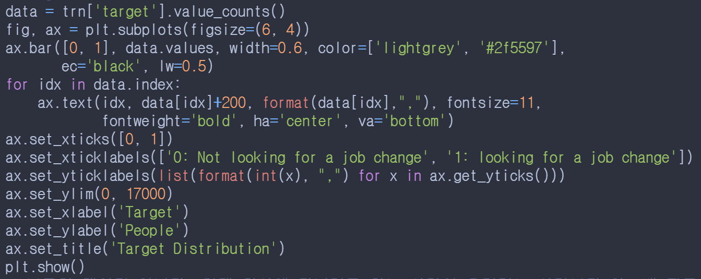
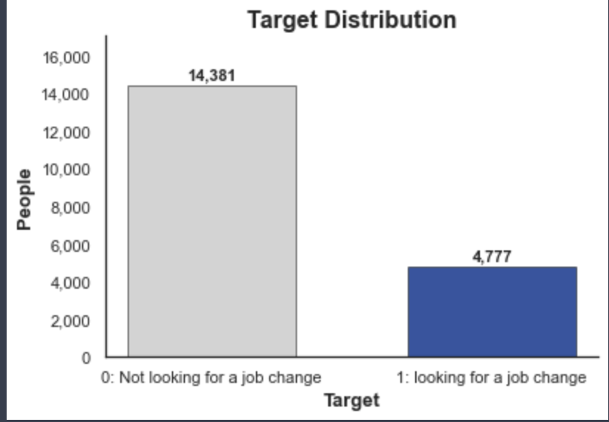
Exploratory Data Analysis
1. Target 분포확인
샘플데이터 19,158개중 이직을 고려하지 않는 자는 14,381명으로 이직을 고려 중인 4,777명보다 약 3배가량 많습니다.
6

Slide 7
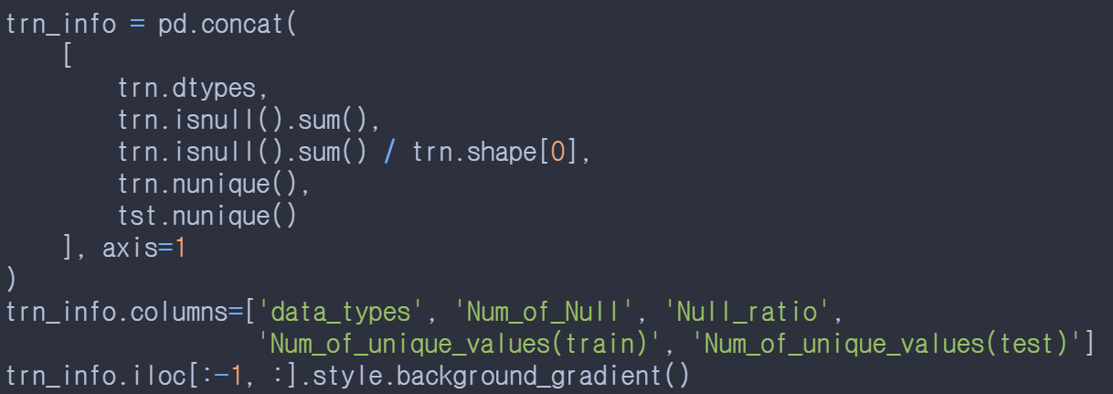
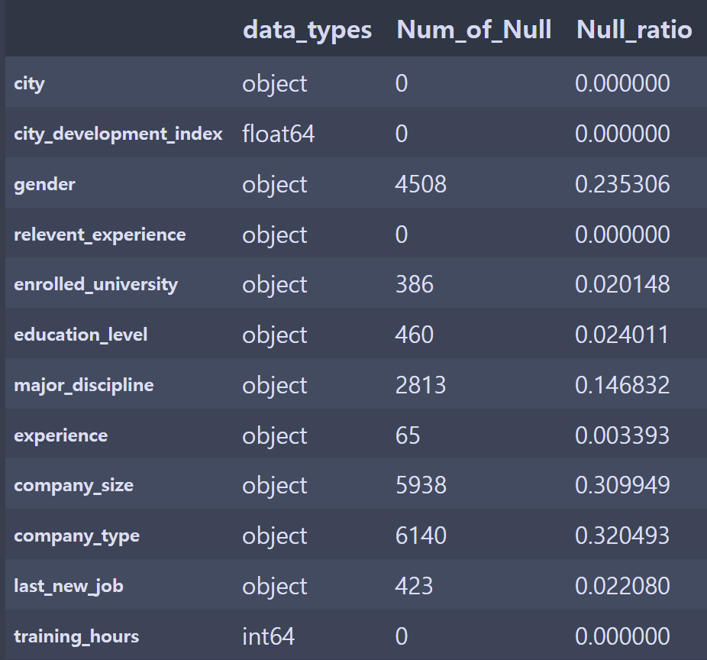
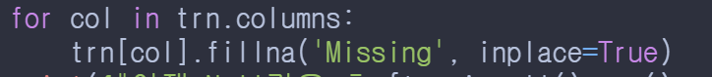
Exploratory Data Analysis
2. Null 값 확인
샘플데이터의 Null 값을 확인결과 company_type, company_size, gender, major_discipline의 Null 값 비중이 높습니다.
EDA를 위하여 모든 Null 값을 Missing으로 처리했습니다.
7

Slide 8
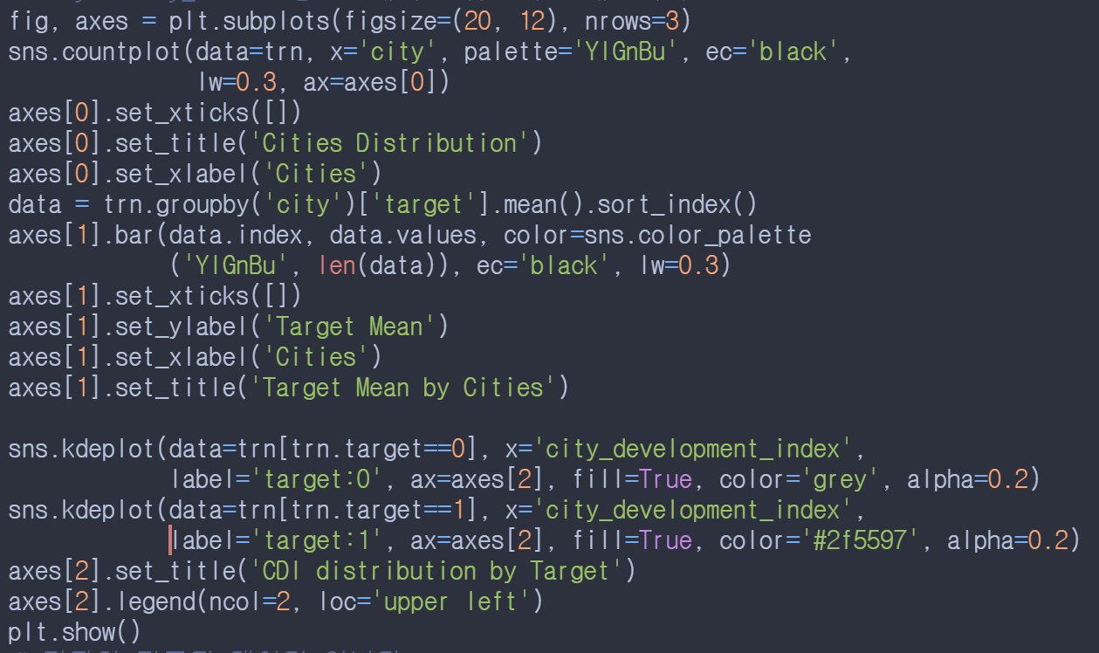
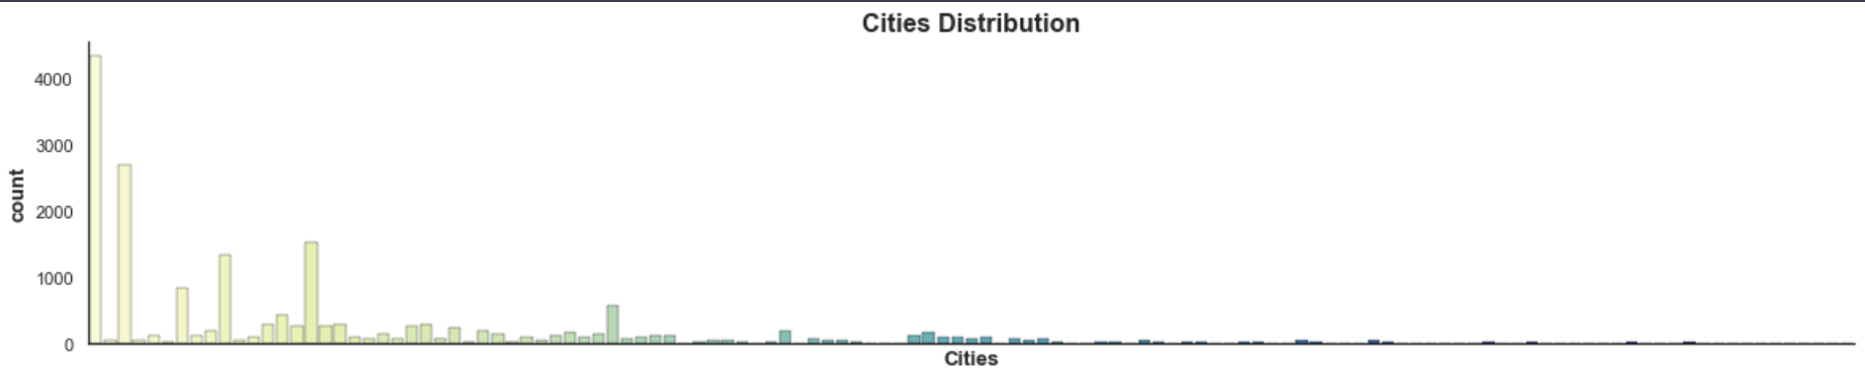
Exploratory Data Analysis
3. Feature 분석
City는 고유한 값의 개수는 123개지만 굉장히 편중되어 있습니다.

Slide 9
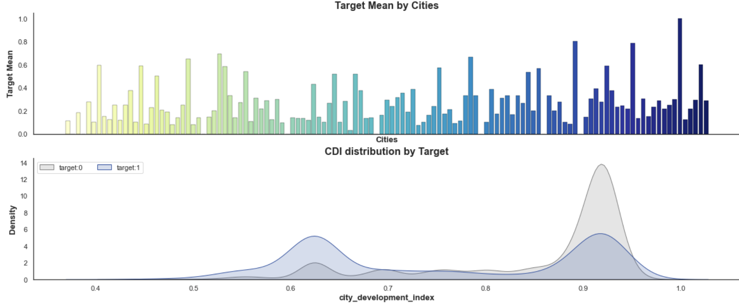
Exploratory Data Analysis
3. Feature 분석
city에 따라 Target의 평균은 유의미한 편차를 보입니다. 특히 몇몇 City는 모든 Target이 0입니다.
Target에 따라 CDI도 유의미한 편차를 보입니다.

Slide 10
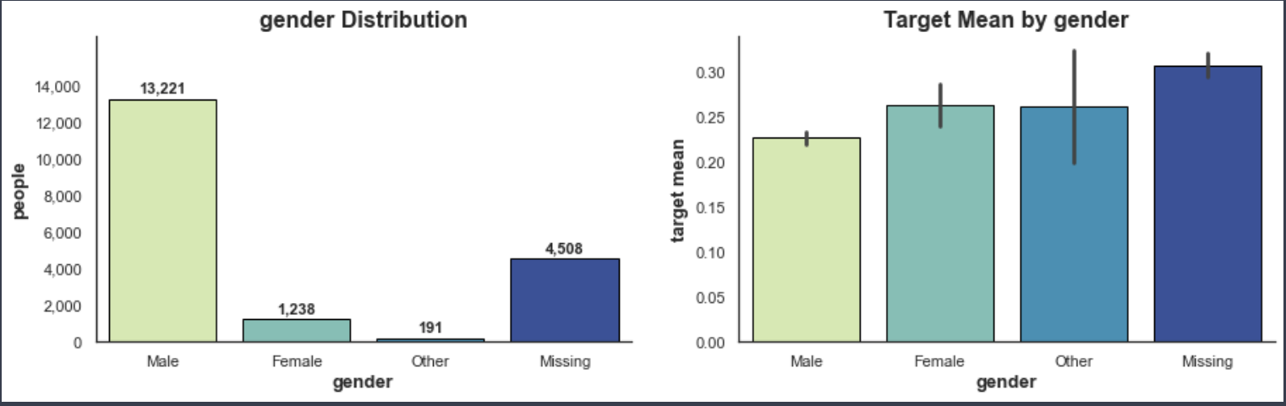
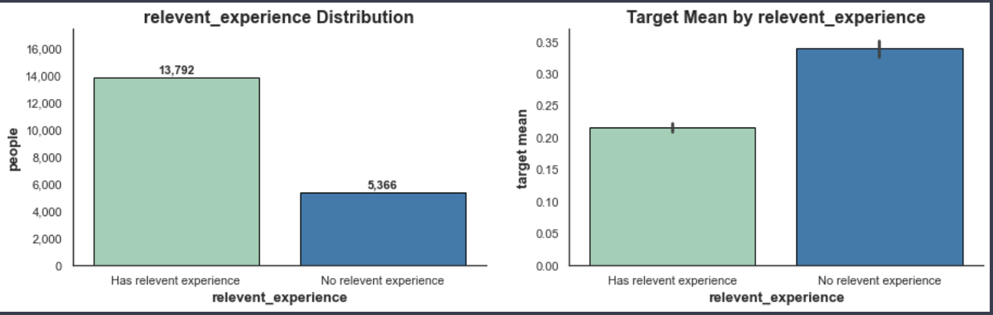
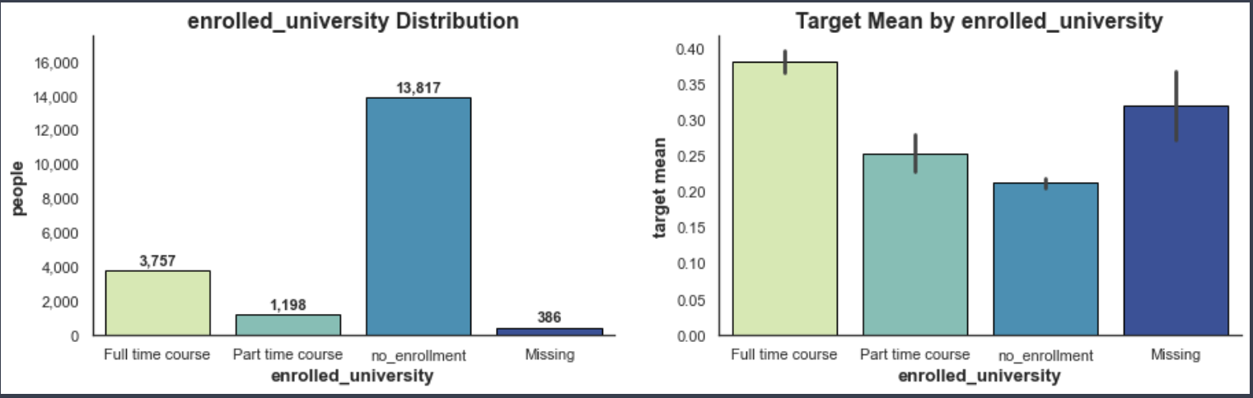
Exploratory Data Analysis
3. Feature 분석
gender는 male 13,221개, female 1,238개로 male이 female보다 9배 가량 많았으며 missing data가 4,508개입니다.
Gender가 Missing 인 경우 Target mean이 가장 높습니다.
경험이 없을수록 Target mean이 높습니다.
enrolled_university는 no_enrollment가 가장 많았으며 full time course, missing 순으로 Target 값이 높았습니다.

Slide 11
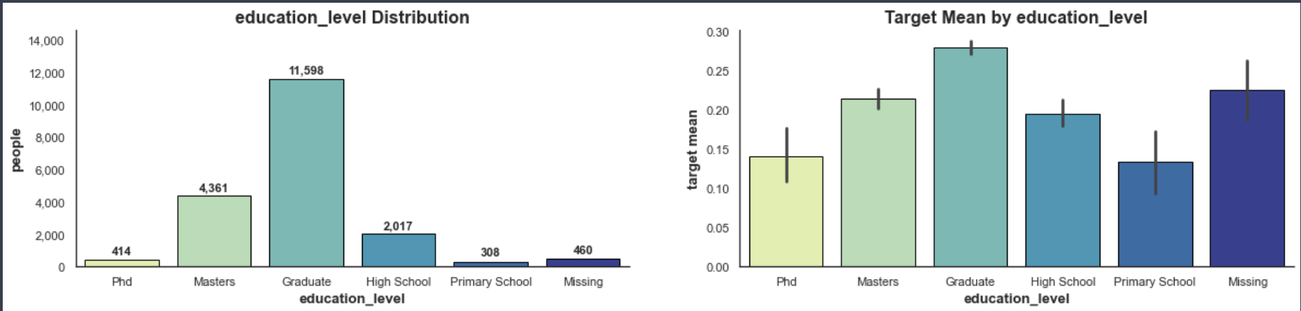
Exploratory Data Analysis
3. Feature 분석
education_level은 graduat가 11,598개로 가장 많았으며 Target mean도 가장 높습니다.
Missing의 Target mean도 값이 높습니다.

Slide 12
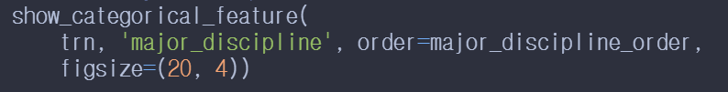
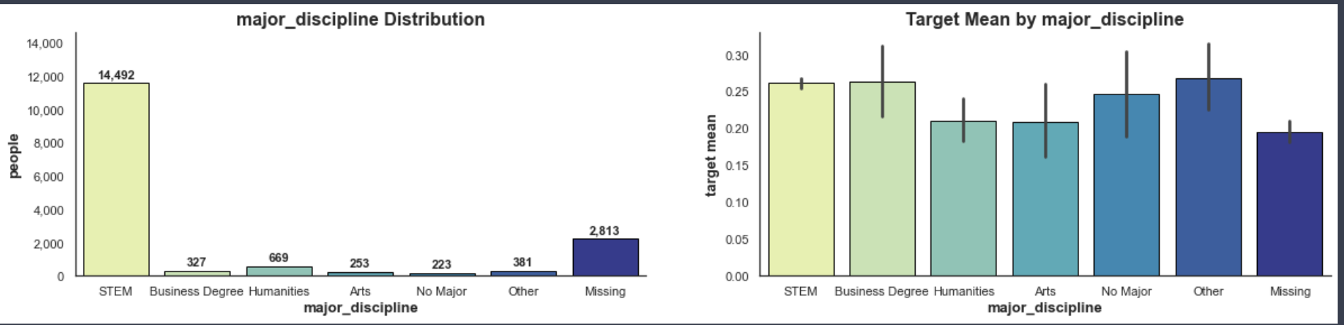
Exploratory Data Analysis
3. Feature 분석
major_discipline은 STEM이 14,492개로 가장 많았으며, missing이 2,813개로 그 다음으로 많았습니다.
반면 Target mean은 비교적 동일하게 나타났습니다.

Slide 13
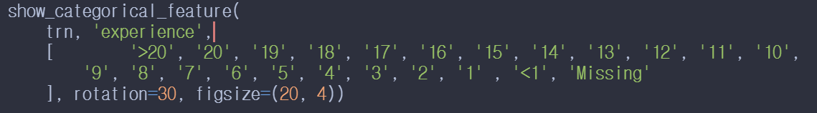
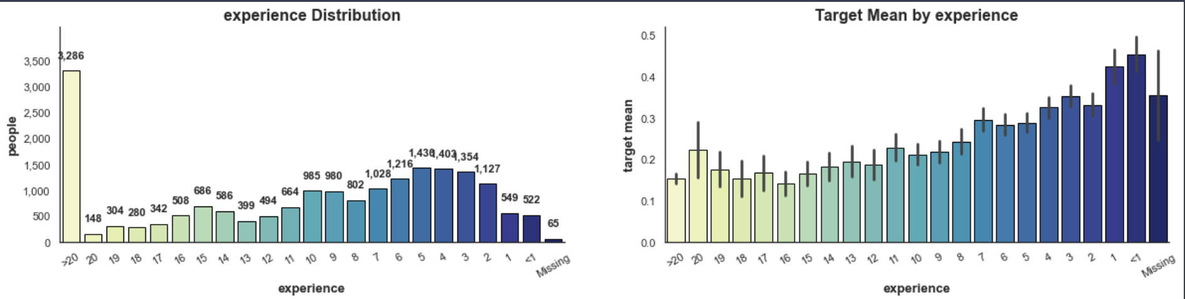
Exploratory Data Analysis
3. Feature 분석
experience은 20을 초과하는 경우가 3,286으로 가장 많습니다.
Target mean은 experience가 낮을수록 높은 경향을 보입니다.

Slide 14
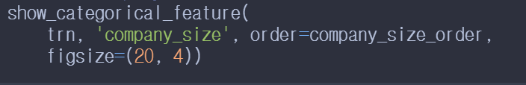
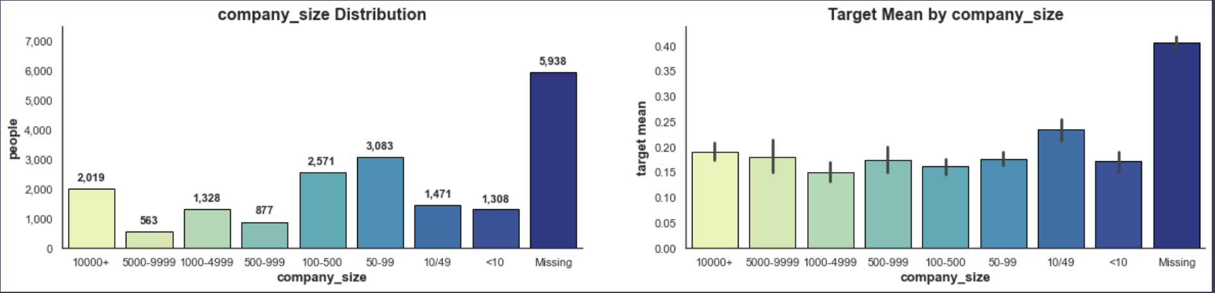
Exploratory Data Analysis
3. Feature 분석
company_size는 missing값이 가장 높았으며 Target value도 missing인 경우에 가장 높습니다.
missing외 company size별 Target mean값은 편차가 크지 않습니다.

Slide 15
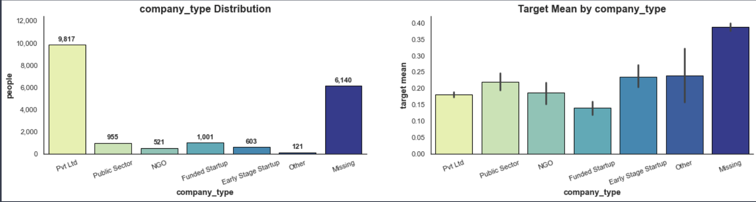
Exploratory Data Analysis
3. Feature 분석
company_type은 Pvt_Ltd가 9,817로 가장 높았고 missing은 6,140개입니다.
missing의 Target mean이 가장 높습니다.

Slide 16
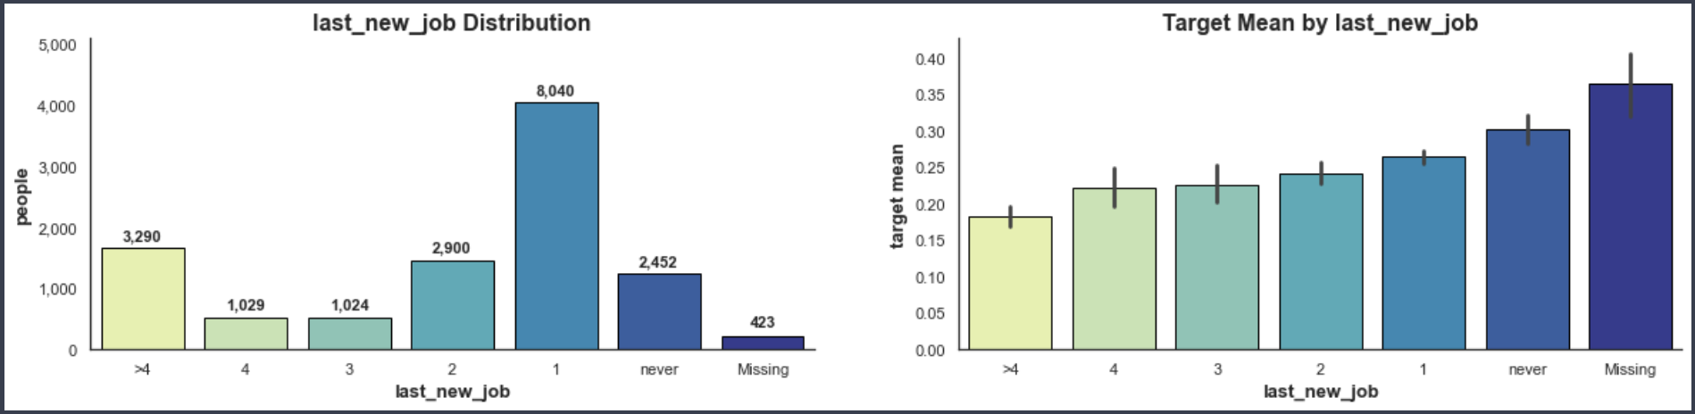
Exploratory Data Analysis
3. Feature 분석
last_new_job은 1개인 경우가 8,040으로 가장 많았으며 training mean값은 missing일 경우가 가장 높습니다.

Slide 17
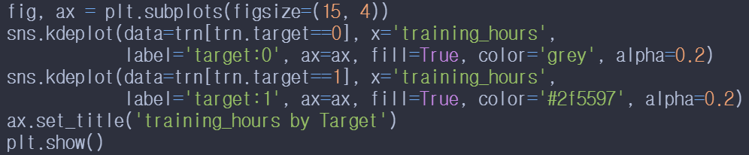
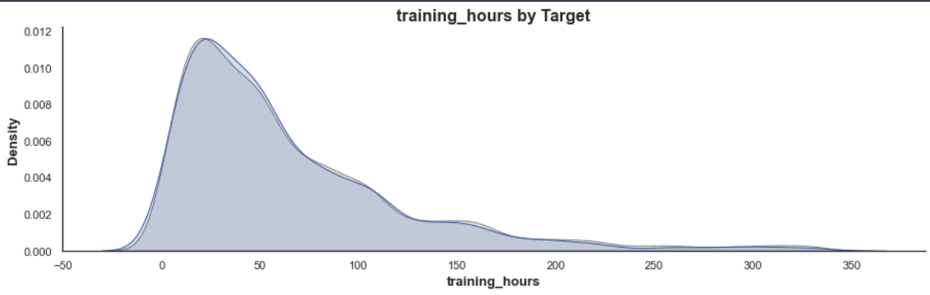
Exploratory Data Analysis
3. Feature 분석
training_hours는 Target에 따른 유의미한 차이를 보이지 않습니다.
17

Slide 18
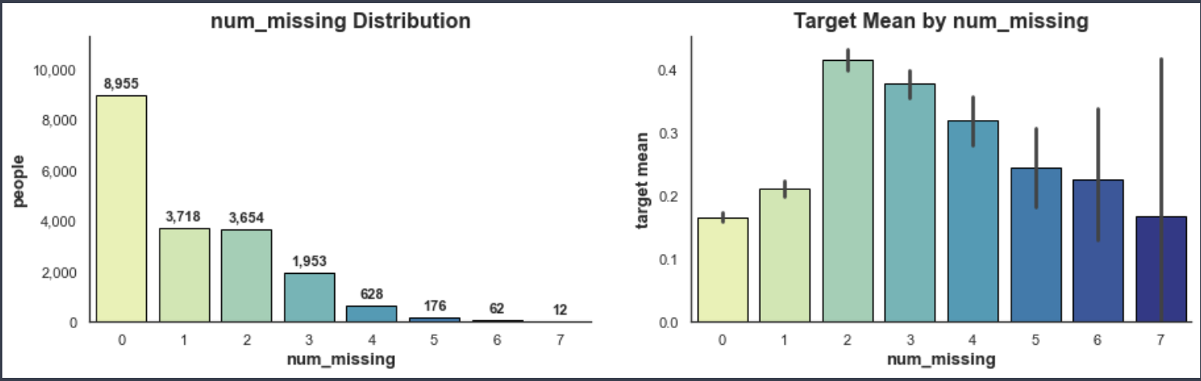
Exploratory Data Analysis
3. Feature 분석
Missing 데이터가 1개 이상인 사람은 10,203명으로 약 53%를 차지합니다.
Missing 값의 개수에 따라 Target Mean이 유의미한 차이를 보입니다. 이에 num_missing을 feature로 추가하겠습니다.

Slide 19
SMOTE Oversampling

Slide 20
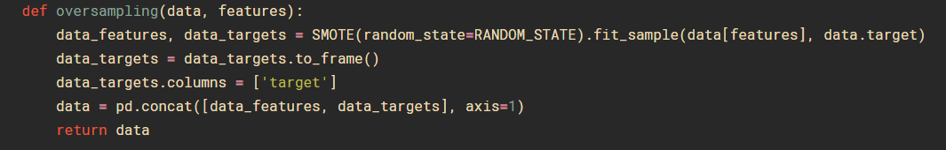
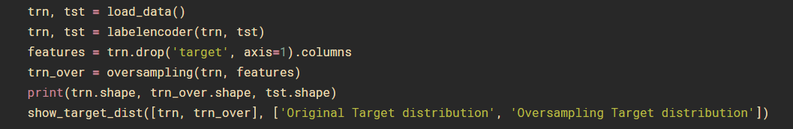
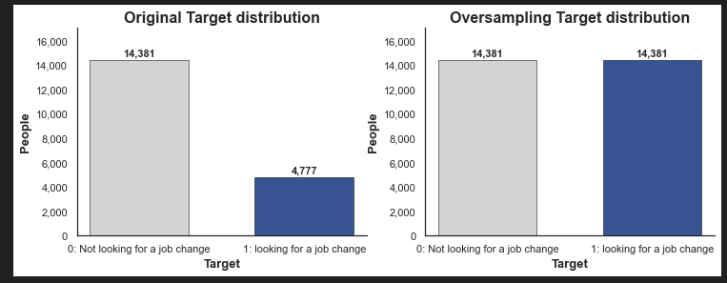
SMOTE Oversampling
1
1. SMOTE Oversampling
Target distribution의 불균형을 해소하기 위해 oversampling 처리함
2. 기존 값과 Oversampling 값 비교
기존에 존재했던 ‘Missing’ 결측 값을 포함한 타겟 데이터와 Oversampling 처리하여 생성한 타겟 데이터의 시각화 및 비교
2

Slide 21
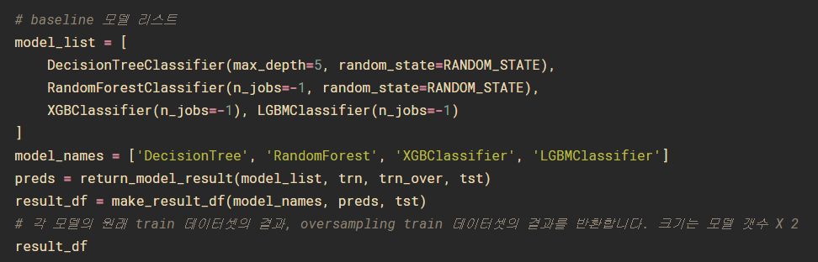
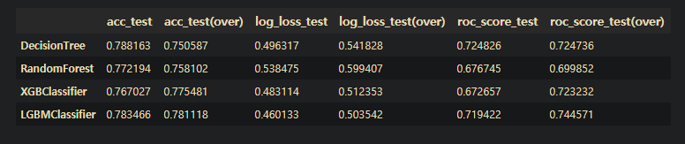
SMOTE Oversampling
1
1. baseline 모델 생성
DecisionTree, RandomForest, XGBClassifier, LGBMClassifier 모델을 생성함
각각의 모델에 대해 기존의 train 데이터 셋과 Oversampling 처리된 데이터 셋의 결과 값을 비교함

Slide 22
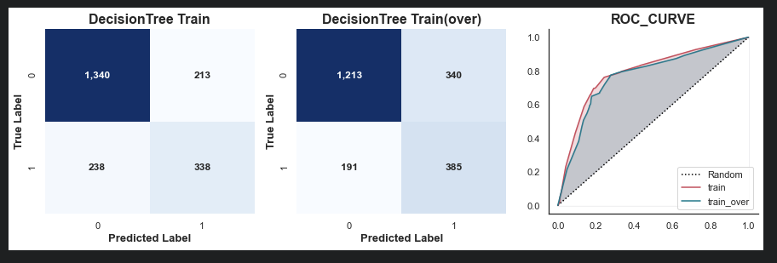
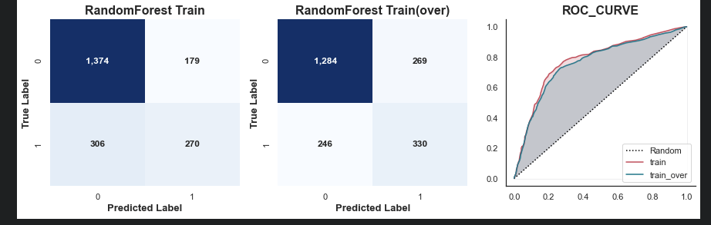
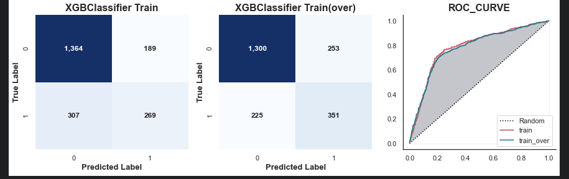
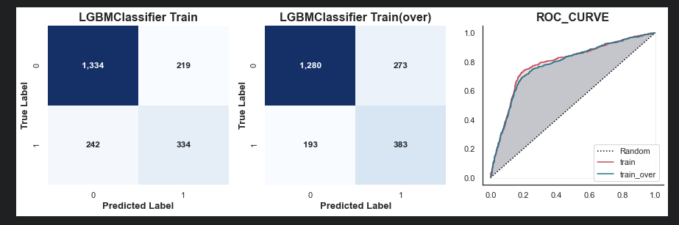
1
SMOTE Oversampling
1. 각 모델 별 결과 값 가시화
히트맵을 통한 각 모델 별 train된 예측치 및 성능, ROC_CURVE의 시각화를 통한 결과를 도출 및 비교함
※ 결론
히트맵과 ROC_CURVE를 살펴본 결과, SMOTE Oversampling은 모델의 성능을 오히려 저하시킴
22

Slide 23
Modeling

Slide 24
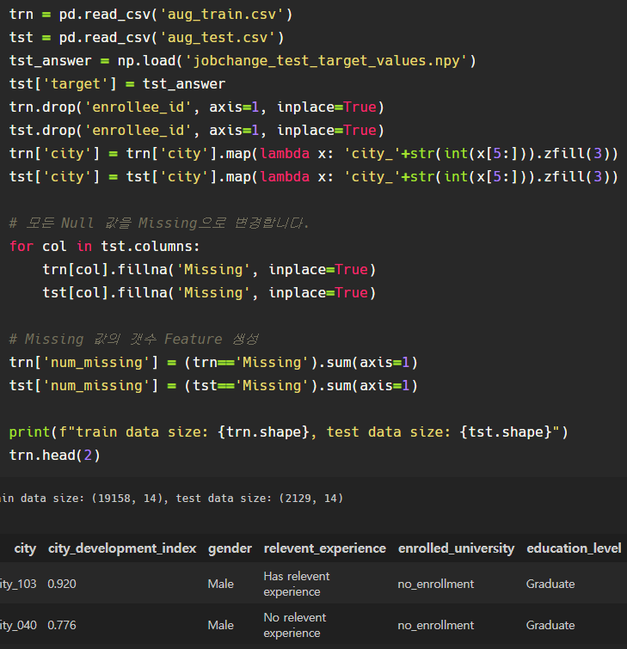
Data Preprocessing
1
1. 데이터 불러오기
불필요한 Feature(enrollee_id) 삭제
City 데이터를 정렬하기 쉽도록 city_000 형태로 변경함
2. 결측값 처리
모든 결측값을 Missing으로 변경함
3. 파생 Feature 생성
각 지원자별로 Missing 값의 개수를 나타내는 num_missing feature를 생성함
2
3

Slide 25
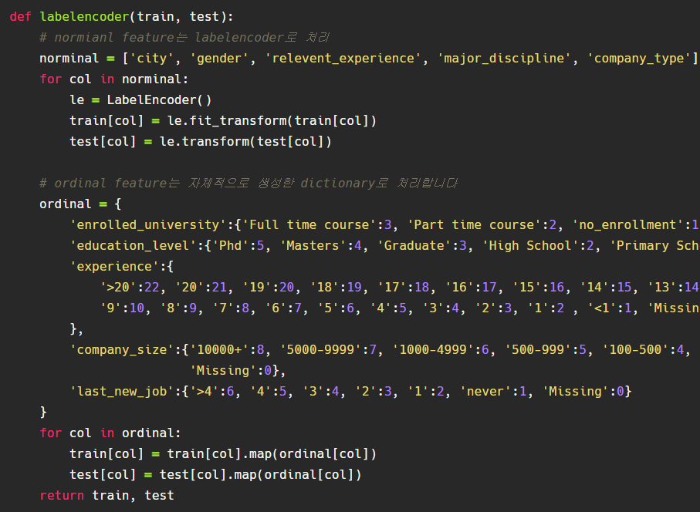
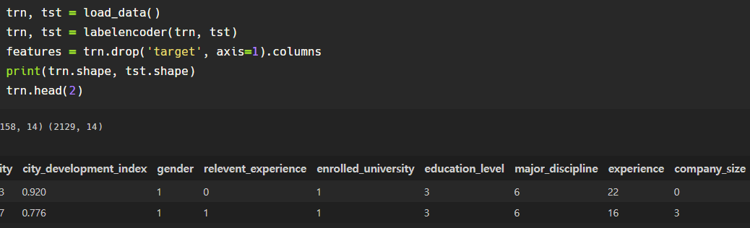
Data Preprocessing
1
1. LabelEncoding
City, gender 등 명목변수는 Sklearn의 LabelEncoder를 활용해 간단히 변환함
그외 순서가 있는 변수들은 자체적으로 생성한 ordinal dictionary를 통해 encoding 해줌
2. LabelEncoding 결과
모든 Feature가 숫자 타입으로 변경됨
2

Slide 26
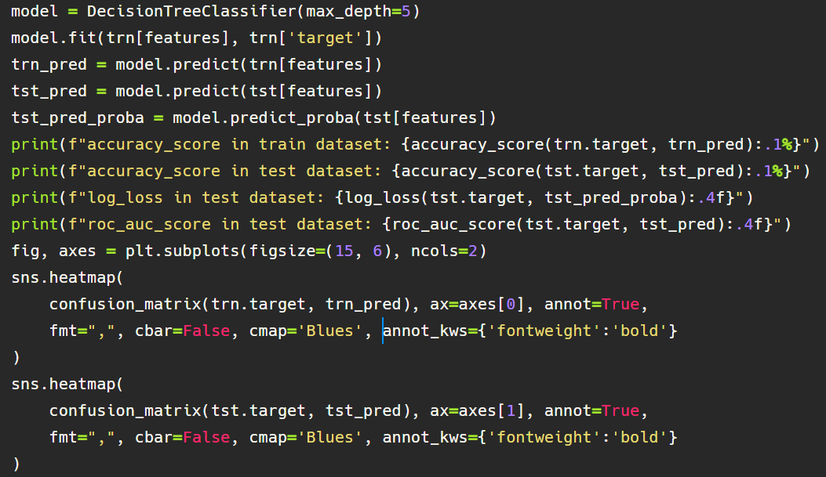
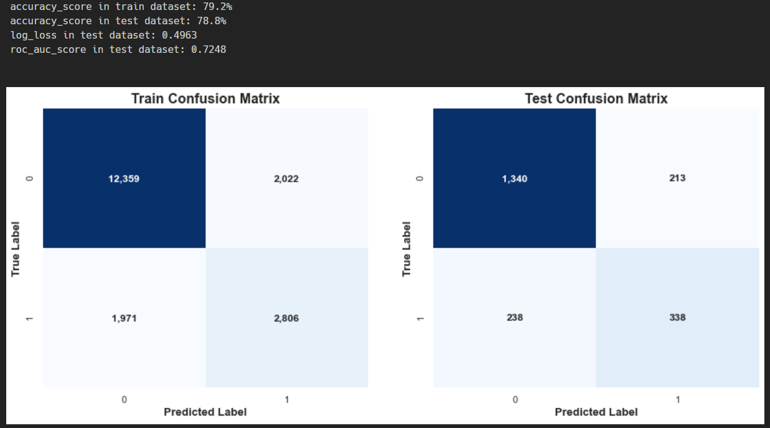
Modeling DecisionTree
1
1. DecisionTree 모델 생성
Max Depth 5로 설정함
예측값은 predict class 와 proba 두개를 생성하여 accuracy / log_loss / roc score를 모두 확인
2. 결과 해석
Train 데이터의 정확도는 79.2%, Test는 78.8%
Test 데이터의 Log_loss는 0.4963, roc score는 0.7248
2

Slide 27
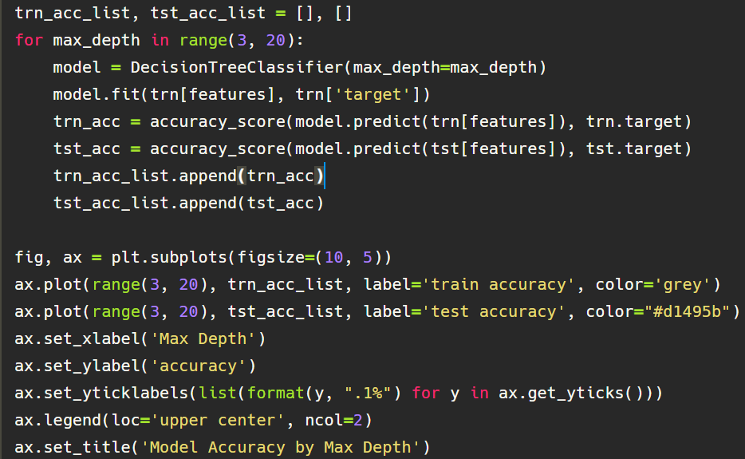
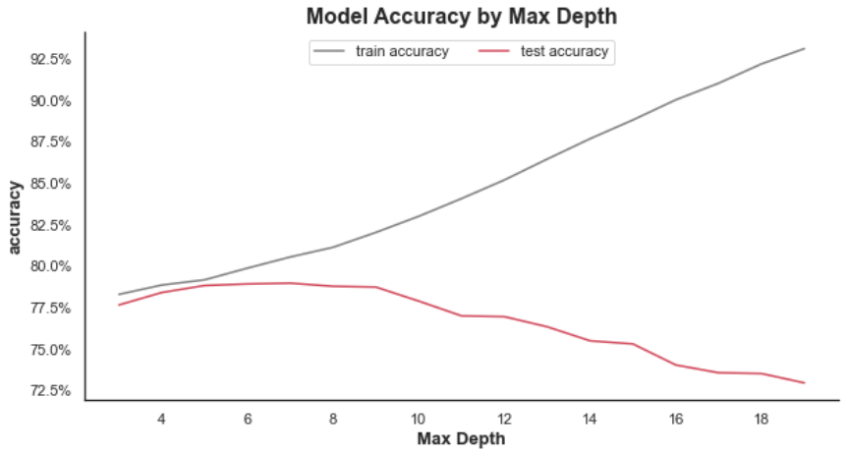
Modeling DecisionTree
1
1. Max Depth 변화에 따른 정확도 확인
Max Depth의 Range는 3~19
Max Depth에 따른 정확도를 리스트에 저장함
2. Train/Test 정확도 변화 확인
Max Depth에 따른 Train/Test 의 정확도 변화 확인
Max Depth가 8을 초과하면 OverFitting 인 것으로 추정할 수 있음
그래프 시각화를 위해 Max Depth 5로 설정
2

Slide 28
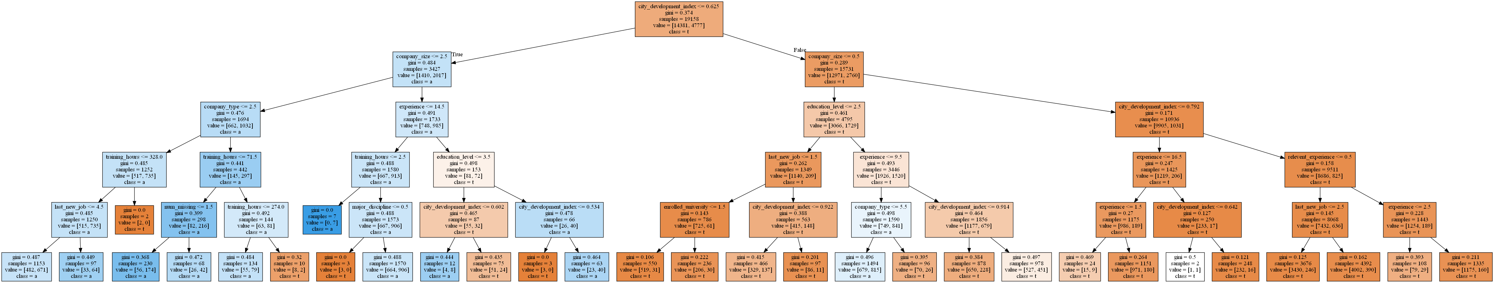
Visualize DecisionTree

Slide 29
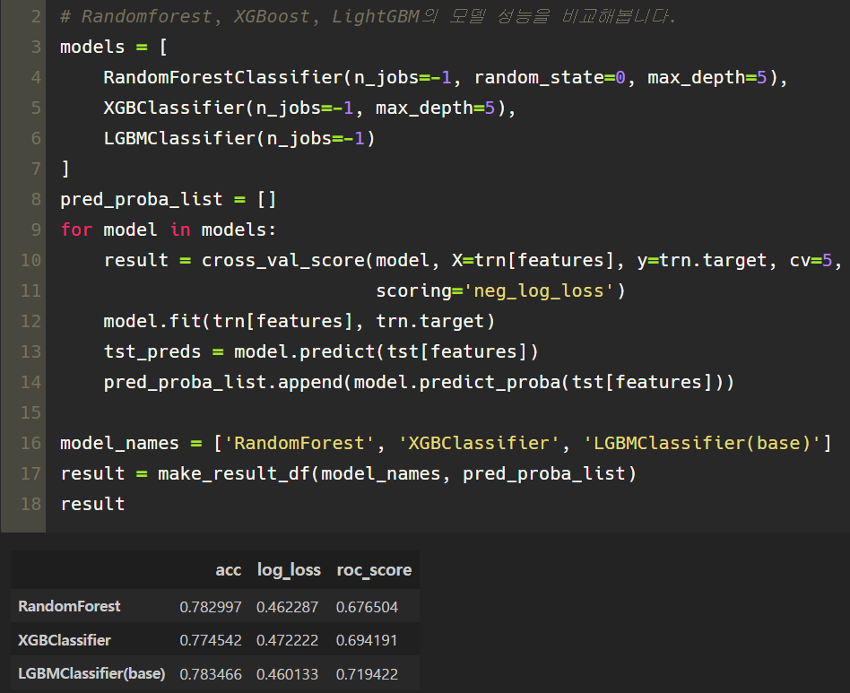
Models Compare & Test
1
1. 3가지 모델 생성
RandomForest / XGBoost / LightGBM
3개의 모델을 생성하고 각 모델의 성능을 비교
2. 결과 확인
정확도는 LGBM이 78.3%로 RandomForest 대비 약간 우위
Log_loss 는 LGBM이 0.4601, roc_score는 0.7194로 모두 LGBM이 가장 좋은 성능을 나타냄
2

Slide 30
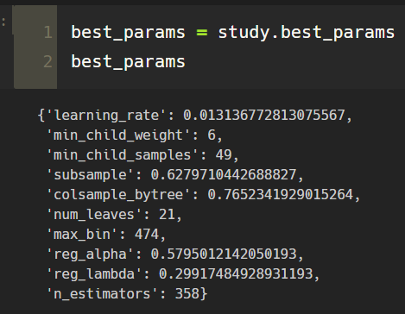
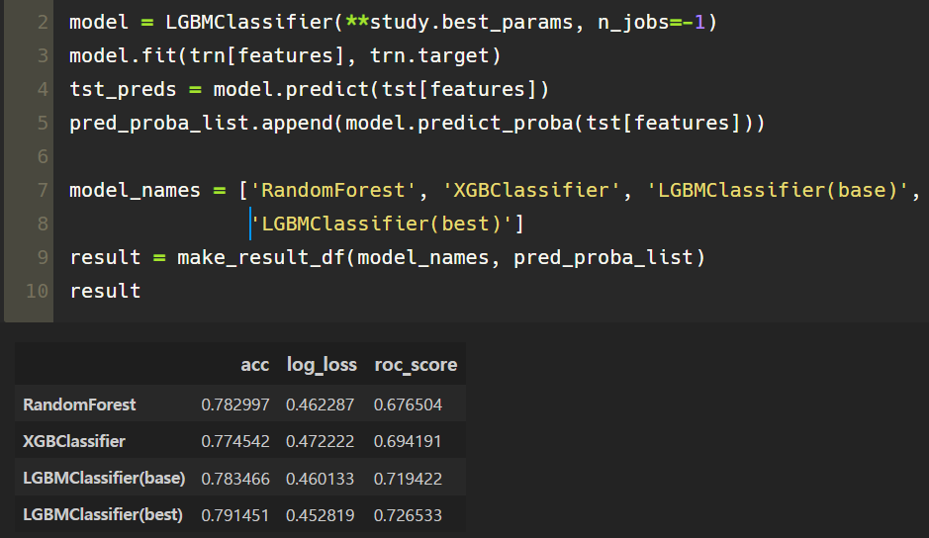
Models Compare & Test
1
1. Optuna를 통해 Hyper Parameters 최적화
2. 최적화한 Hyper Parameters를 적용
최적화 Parameters를 적용한 LGBM 모델을 생성함
해당 모델의 결과값을 저장하고 기존 모델들과 성능을 비교함
3. 결과값 해석
최적화한 LGBM 모델이 정확도 / Log_loss / roc_score 모든 부분에서 가장 우수한 성능을 보임
2
3

Slide 31
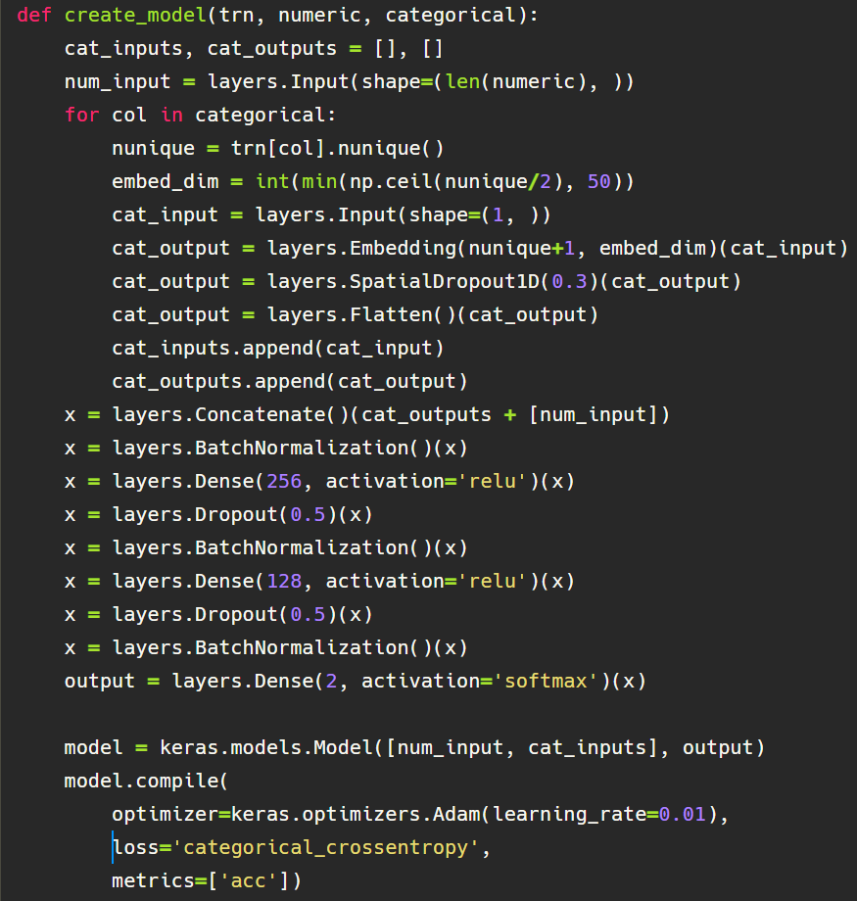
Neural Net Modeling
1
1. Input 리스트 생성 및 Concatenate
Numeric Feature는 N차원 Feature로 한번에 처리해줌
Categorical Feature는 각각의 Feature를 다차원 벡터로 변환
Numeric / Categorical Feature를 최종적으로 합침
2. 모델 생성
최종 Output은 2이고, activation fucntion은 softmax 이므로 Target을 OneHot Encoding 해주어야함
Optimizer는 Adam이고 Learning rate는 0.01 설정
2

Slide 32
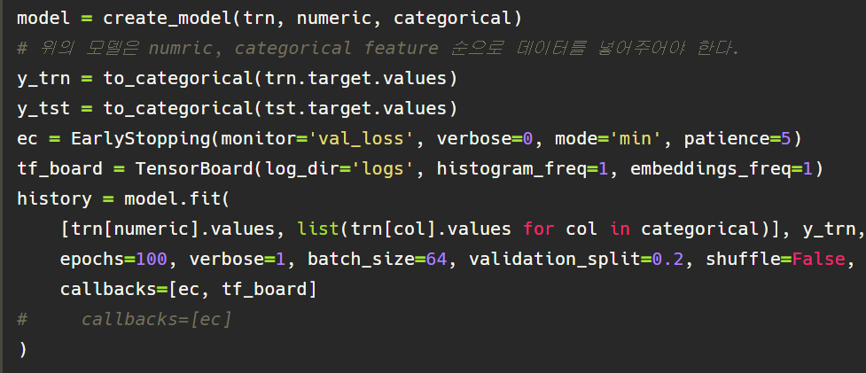
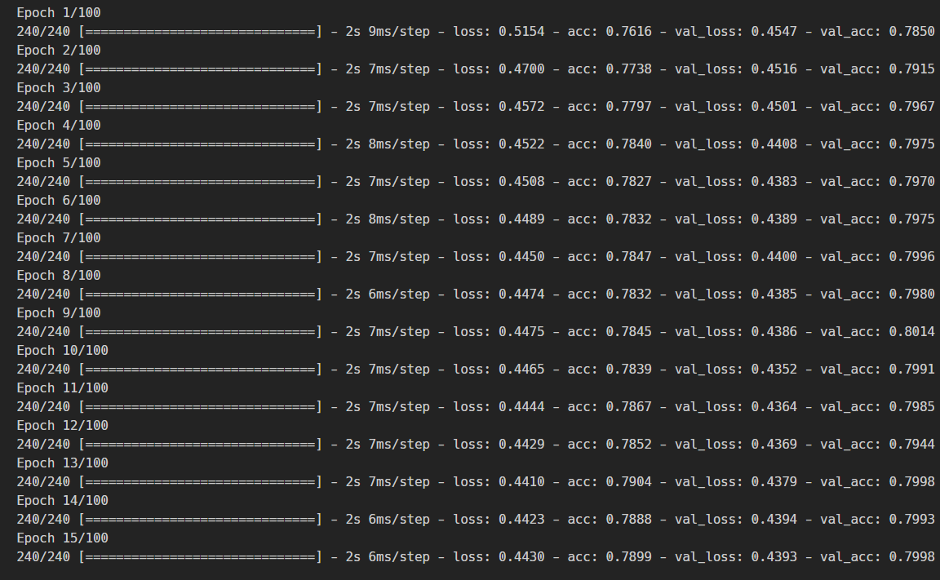
Neural Net Modeling
1
1. Neural Net 모델 학습
Target Feature를 Onehot Encoding 함
Callbacks 는 Overfitting 방지를 위한 EarlyStopping과 시각화를 위한 TensorBoard만 설정
2. 결과 확인
Validation 데이터셋의 Log_loss는 최저 0.4352
정확도는 79.9% 수준
2

Slide 33
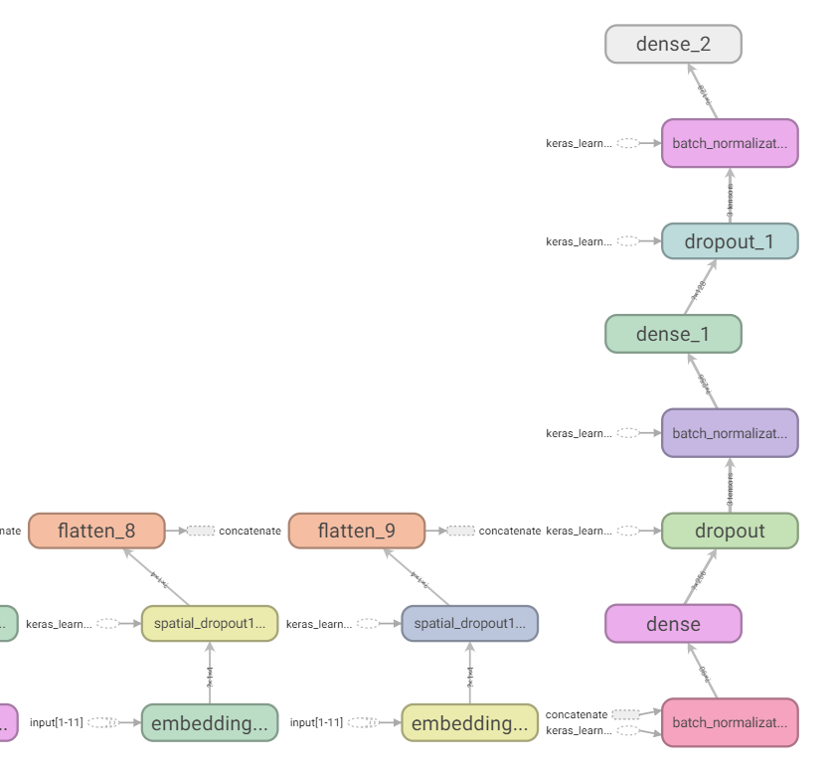
Neural Net Modeling
1. Neural Net 모델 시각화(TensorBoard)
Categorical Feature 각각을 Embedding Layer를 통해 다차원 벡터로 변환하고, Numeric Feature와 Concatenate함
그 후 Dense Layer를 통과해 최종적으로 2차원 Output을 출력하고 Softmax 함수를 통과시킴
1

Slide 34
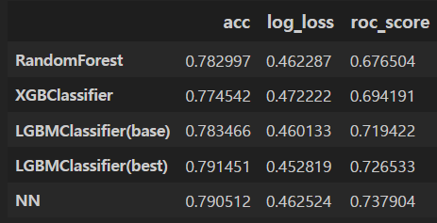
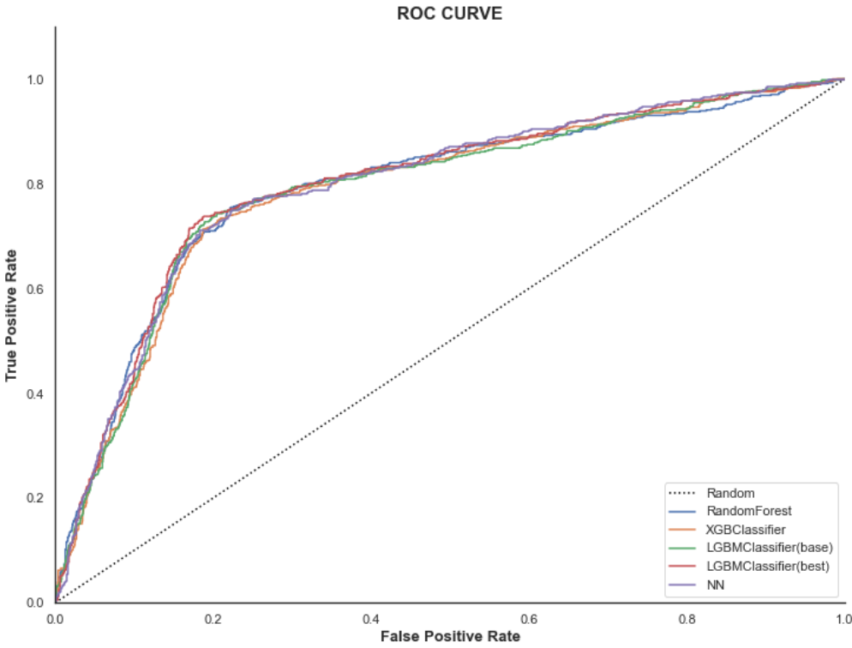
Models Compare & Test
1
1. 생성한 5개의 모델을 모두 비교
Roc_score 기준으로는 NN모델의 성능이 가장 우수
Log_loss와 정확도 기준으로는 최적화된 LGBM 모델이 가장 우수함
2. Roc Curve
Roc Curve를 통해 각 모델의 성능을 비교
2

